Slide 1
ГАРМОНИЯ & СТИЛЬ
Работа ученицы 7 класса
2023 год

Slide 2
Целью данной работы является: создать дизайн-проект цветочной клумбы в моём дворе.
Задачи:
1. Подобрать растения для клумбы.
2. Создать эскиз клумбы.
3. Определить принципы размещения растений.
4.Составить смету.
5.Составить рекомендации по уходу за клумбой.

Slide 3
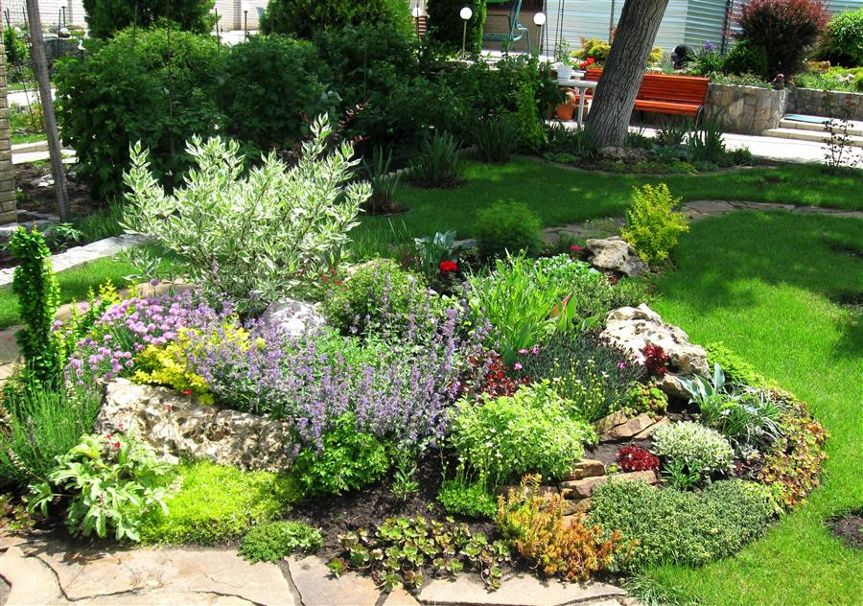
РОКАРИЙ

Slide 4
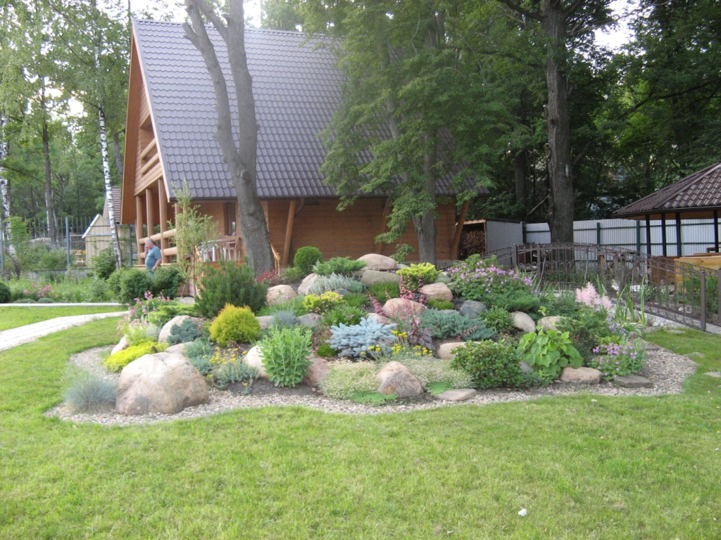
Альпинарий или альпийская горка

Slide 5
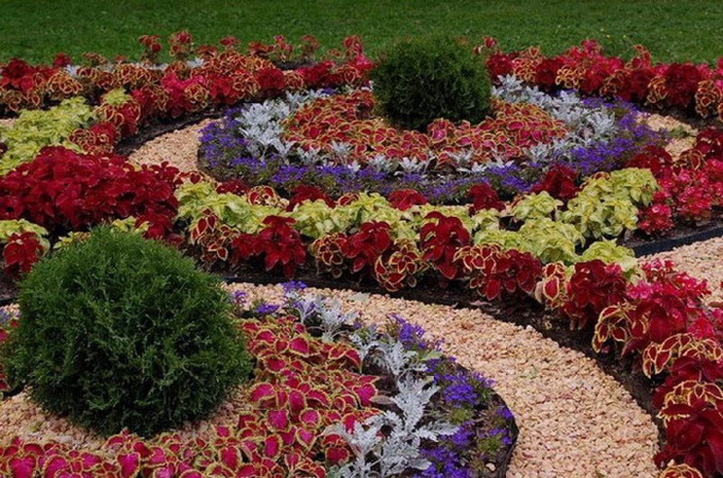
Цветник - миксбордер

Slide 6
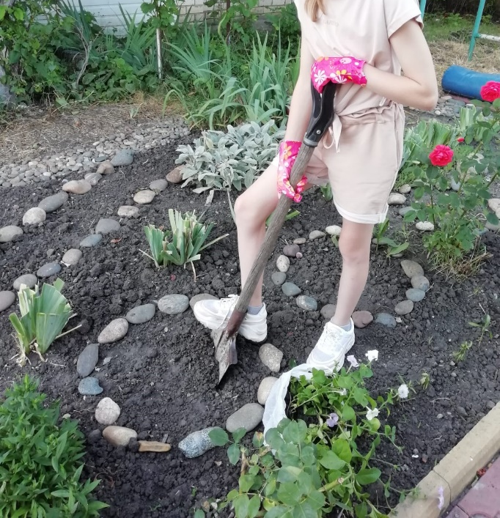

Slide 7
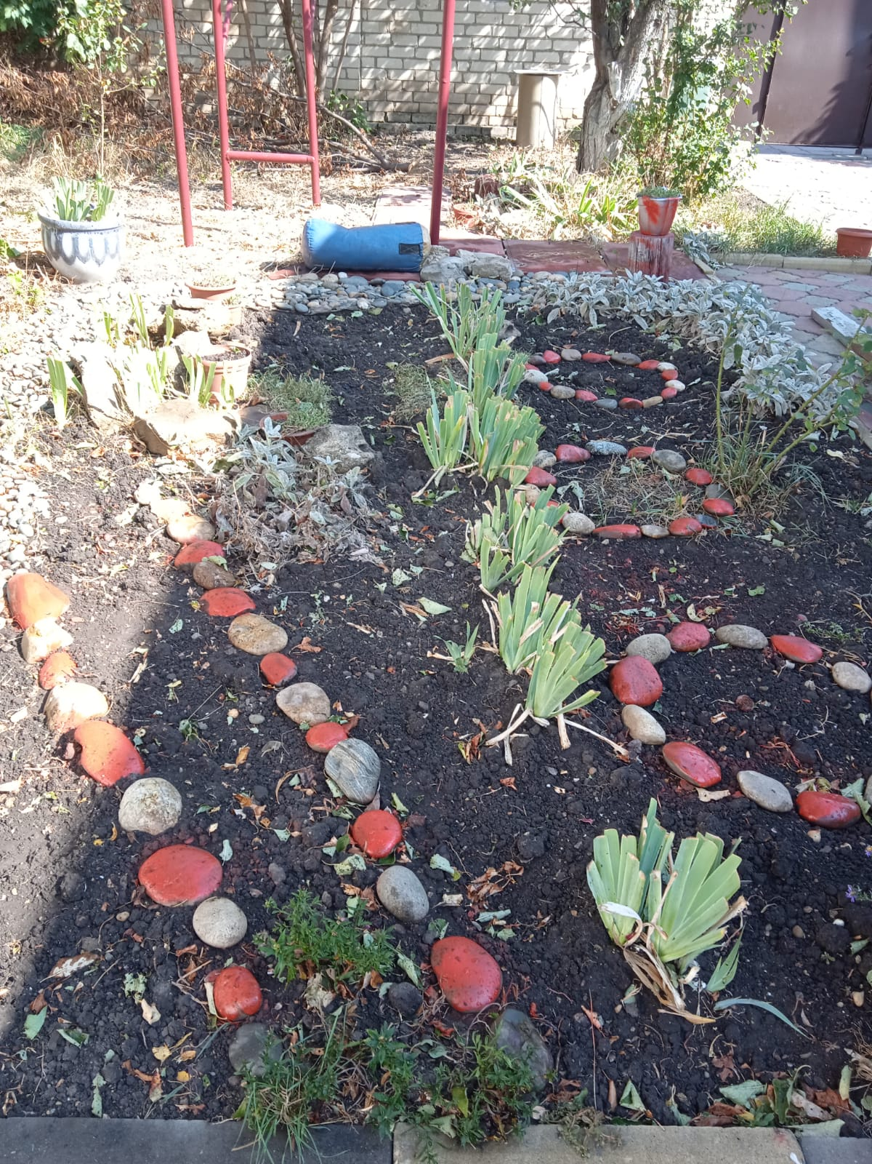
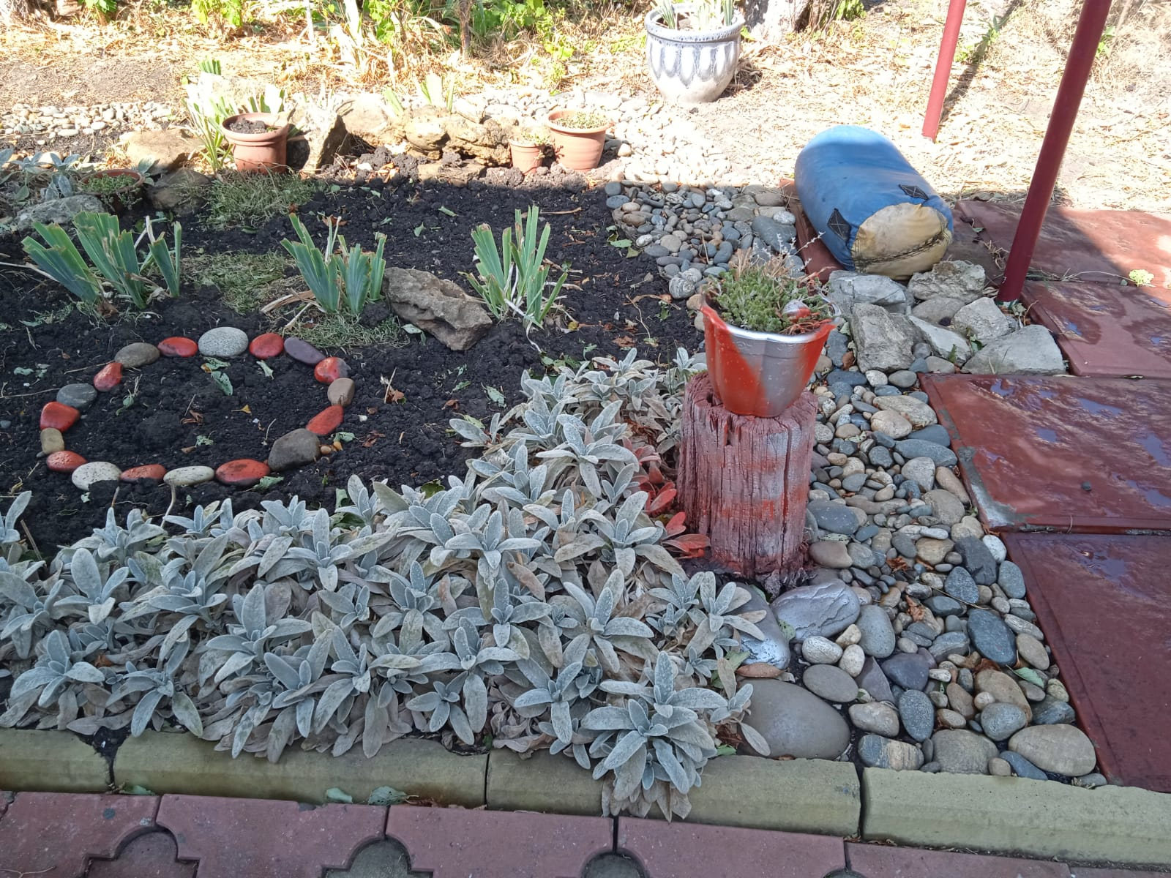
ОБЩИЙ ВИД

Slide 8
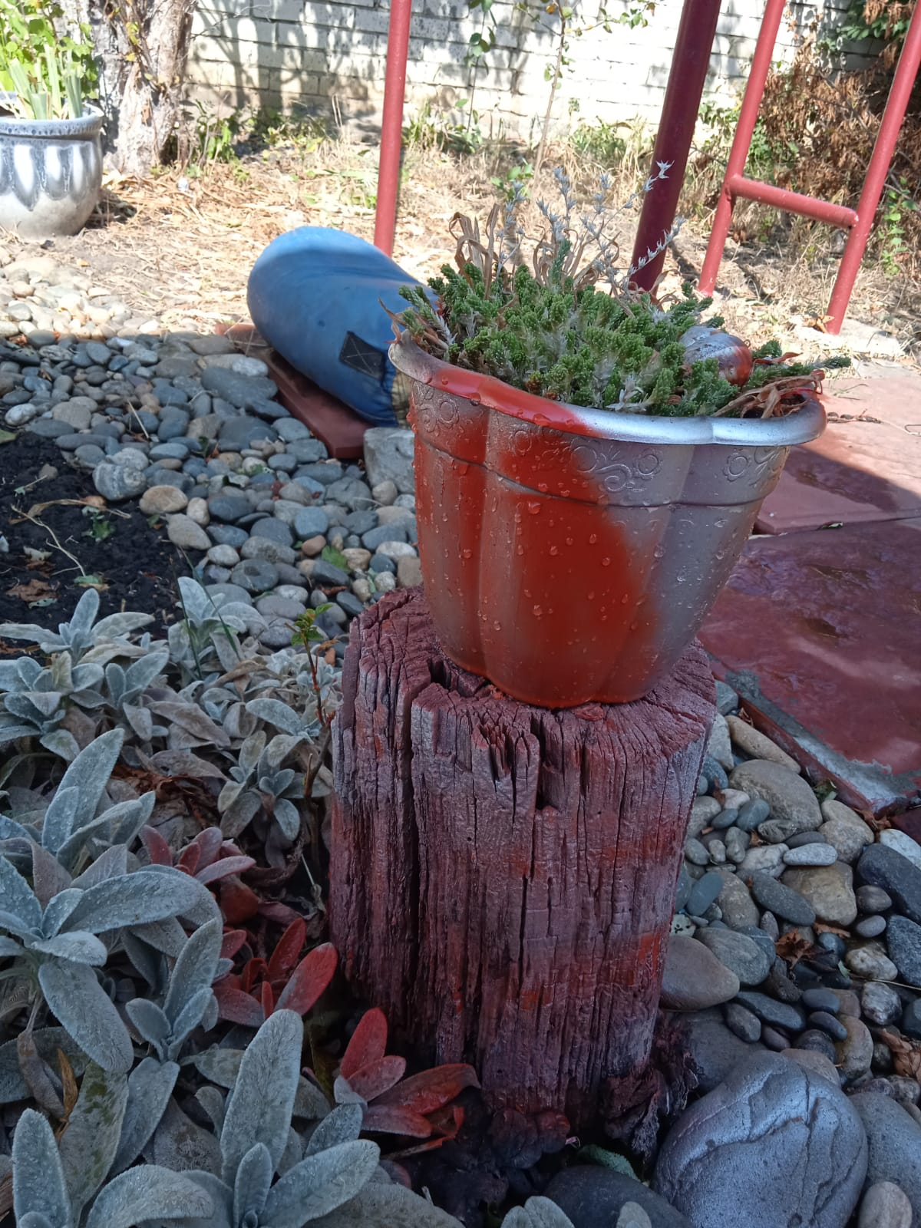
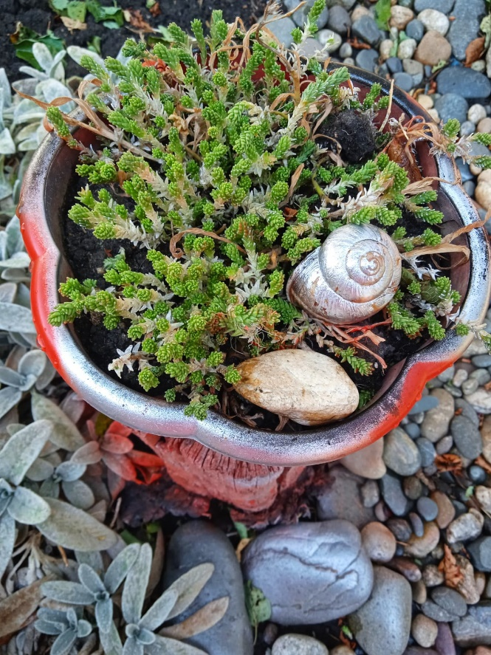
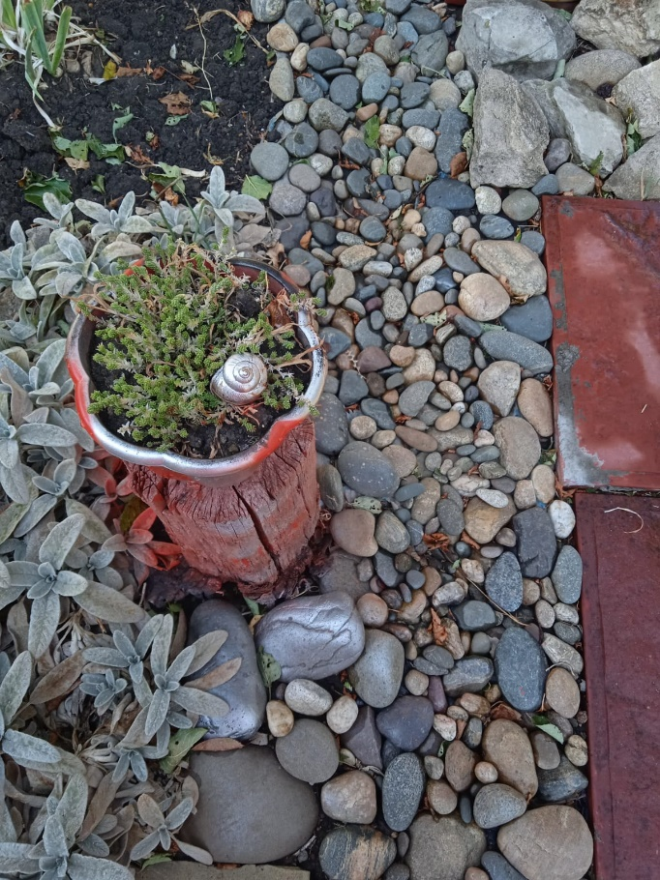
ДЕКОРАТИВНЫЙ ПЕНЕК И…РАКУШКА

Slide 9
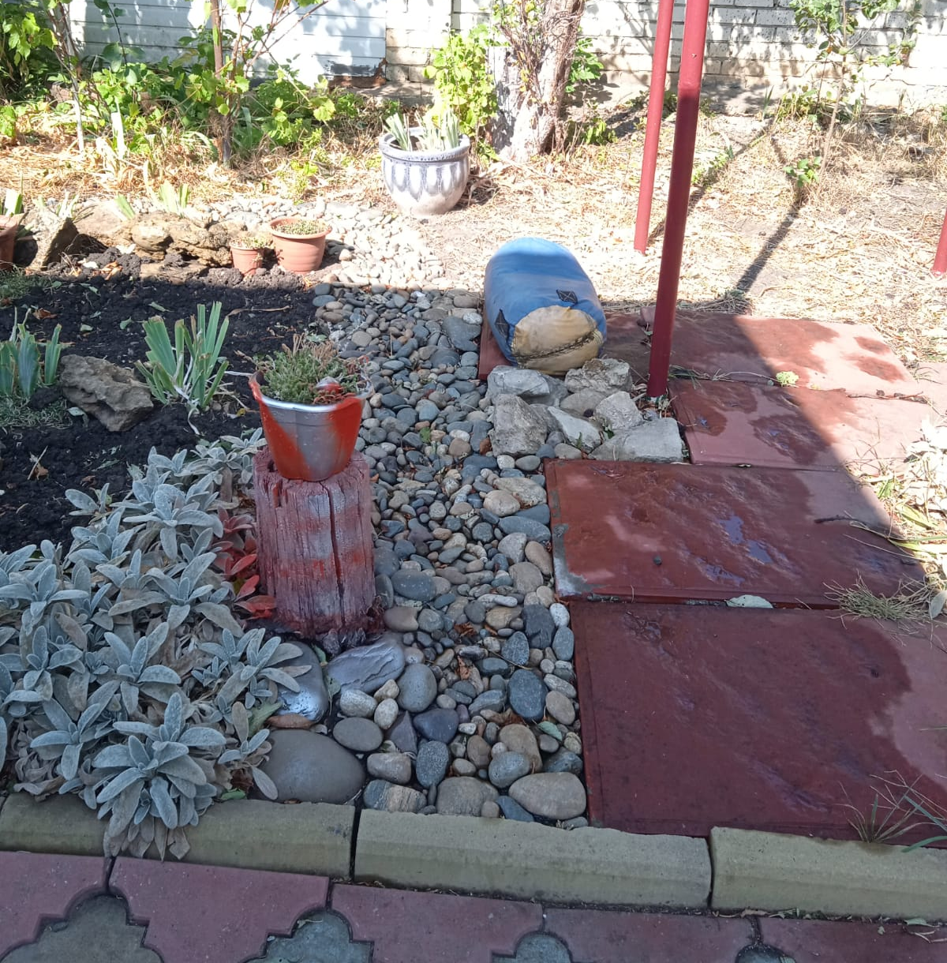
ДОРОЖКА ИЗ МЕЛКИХ КАМЕШКОВ ВОКРУГ АЛЬПИНАРИЯ

Slide 10
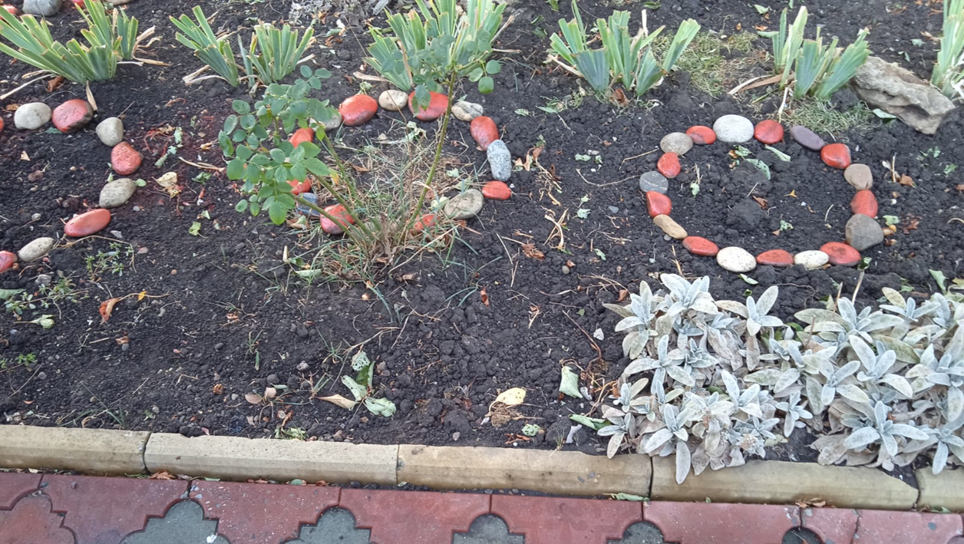
ДОРОЖКА ИЗ КАМНЕЙ
КАМЕННЫЕ КОЛЕЧКИ

Slide 11
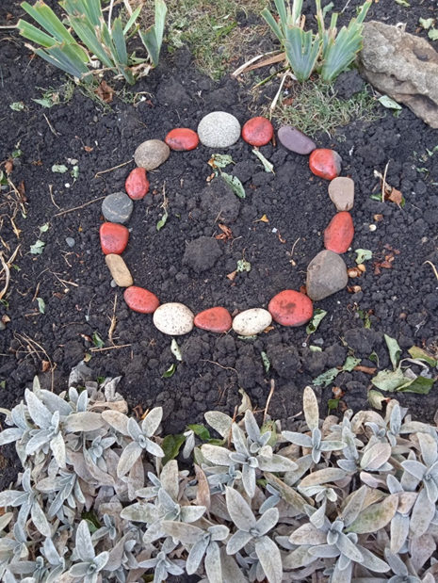
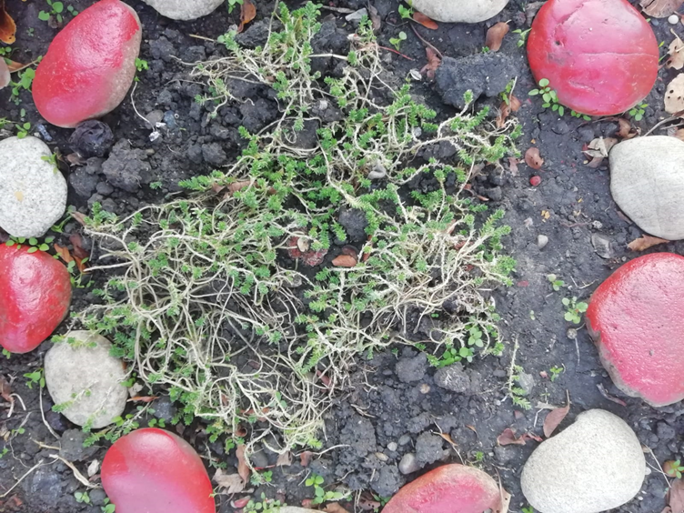
Каменные колечки

Slide 12
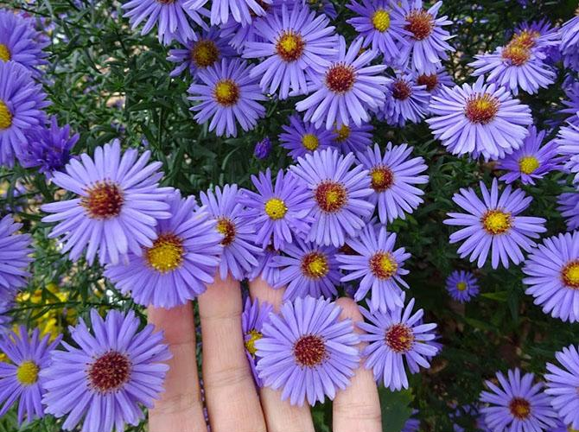
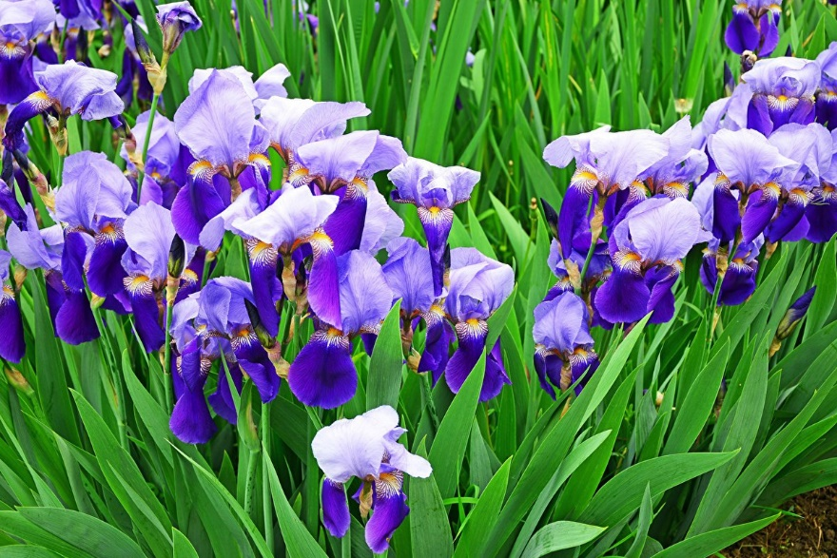
СЕНТЯБРИНКИ И ИРИСЫ

Slide 13
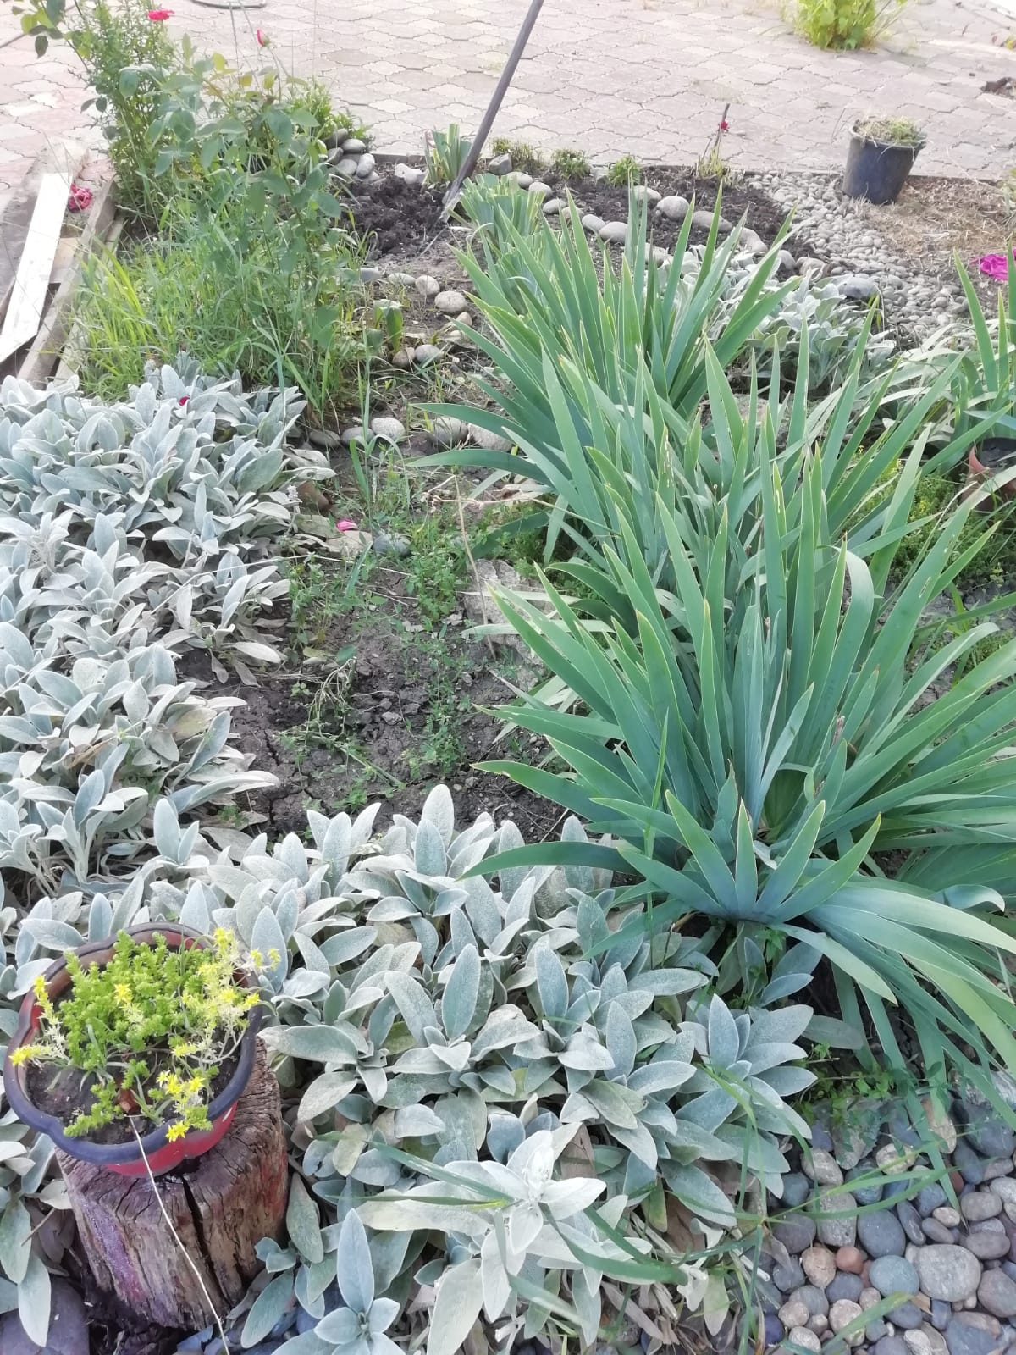
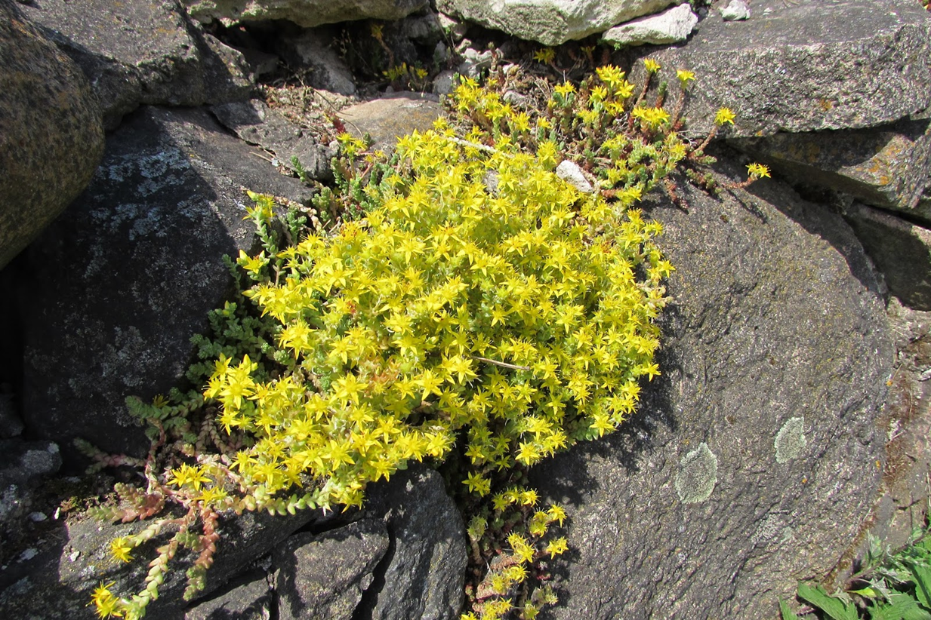
ОЧИТОК, ИРИСЫ, СТАХИС

Slide 14
ЭСКИЗ КЛУМБЫ-АЛЬПИНАРИЯ И МИКСБОРДЕРА
ДОРОЖКА ИЗ МЕЛКИХ КАМЕШКОВ
АЛЬПИНАРИЙ: КРУПНЫЕ КАМНИ, ЦВЕТОЧНЫЕ ГОРШКИ И ОЧИТОК
ДОРОЖКА ИЗ КРУПНЫХ КАМНЕЙ
ИРИСЫ
КАМЕННЫЕ КОЛЕЧКИ
КАМЕННЫЕ КОЛЕЧКИ
КАМЕННЫЕ КОЛЕЧКИ
СЕНТЯБРИНКИ
ПЕНЕК
РОЗА
РОЗА
СТАХИС

Slide 15
ПРИНЦИПЫ ГРУППИРОВКИ РАСТЕНИЙ
Стиль и гармония. Наша клумба получилась очень стильной и гармоничной.
Простота. Простота в посадке, мы выбрали растения, которые будут круглый год придавать красоту клумбе.
Баланс (равновесие). Есть в основном два типа баланса в ландшафтном дизайне: симметричный и асимметричный. Здесь представлен ассимметричный.
Принцип безопасности. Существуют ядовитые растения, растения с колючими иглами, которые могут больно поранить при работе с ними. Мы не использовали ядовитые растения. Розы, которые высажены на клумбе без шипов.
Принцип минимализма

Slide 16
ВЫВОДЫ
1. С поставленной целью мы справились: создали дизайн-проект цветочной клумбы в моём дворе.
2. Подобрали растения для клумбы:
-многолетние – очиток, стахис, ирисы, тюльпаны, розы, сентябринки.
3. Создали эскиз клумбы.
4. Определили принципы размещения растений на клумбе.
5. Составили список рекомендаций по уходу за клумбой.
Теперь в моем дворе царит Гармония!!! И Стиль!!!

Slide 17
СПАСИБО
ЗА ВНИМАНИЕ!!!

